Slide 1
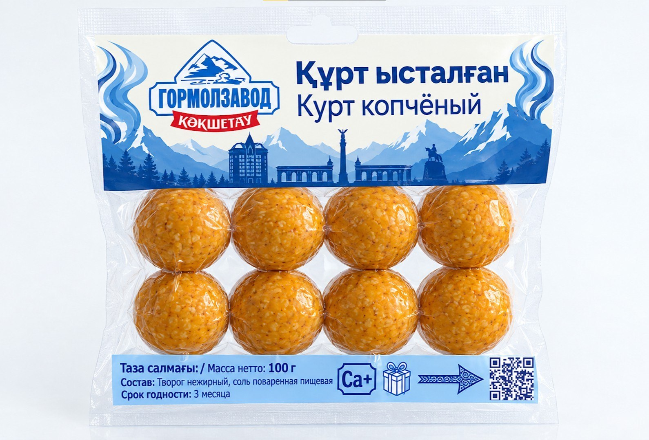
Курт
с вниманием
Копчёный курт 100 г
Гормолзавод Көкшетау
Упаковка с видимым продуктом
и программой баллов в Telegram
Мокап из материалов проекта, Gemini
Milkshake
AI Design Hackathon 2.0
01
Notes:
Источники: 02_Концепция_Курт_с_вниманием 1.pdf, стр. 1; 04_Мокапы_Курт_с_вниманием 1.pdf, стр. 1; 07_Промпты_Курт_с_вниманием 1.pdf, стр. 1. Команда Milkshake. Капитан Садуов Адильхан Маликович. Изображение является AI-мокапом, а не фотографией серийной упаковки.

Slide 2
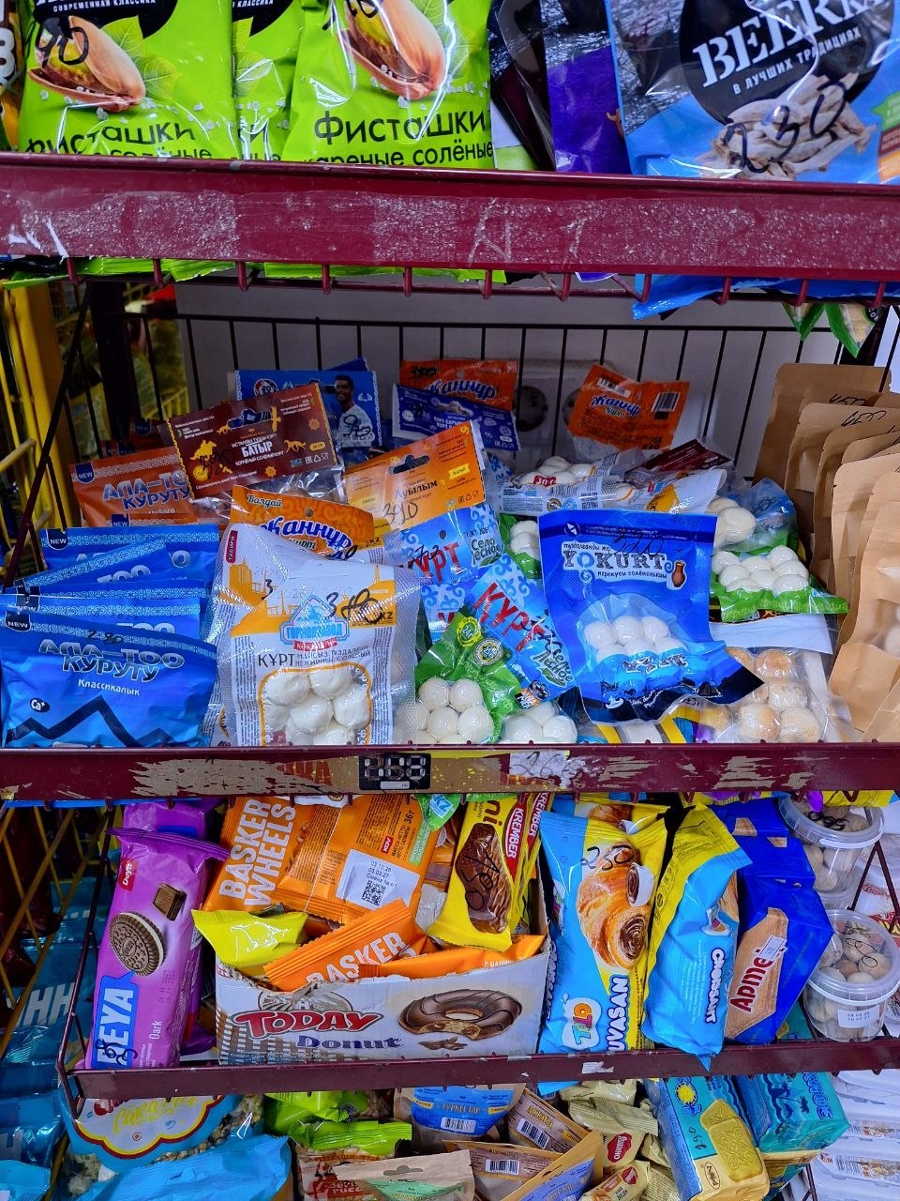
Исследование и рыночная гипотеза
Ориентиры из материалов команды
Продукт | Фасовка | ₸ за 100 г
Орда QURT | 150 г | 967
АЛА-ТОО КУРУТУ | 30 г | 933
Qazaq National Product | 40 г | 975
YOKURT | 40 г | ≈ 663
Гипотеза: формат 100 г, заметное слово «копчёный»
и видимый продукт помогут выделить упаковку на полке.
Исследование помечено как черновик. Даты и цены требуют сверки.
02
Notes:
Источник: 01_Исследование_1.pdf, стр. 1–4. Документ содержит фотографии магазинов и полок, но сохраняет статус ЧЕРНОВИК и незаполненные подписи. Фасовки и цены из таблицы 1.4. Пересчёт YOKURT: 265 / 40 × 100 = 662,5 ₸, округлено до 663 ₸. Не выдавать эти данные за завершённое репрезентативное исследование. Онлайн-ориентиры из таблицы 1.3 отдельно от полочных наблюдений. Гипотеза видимости названия с 1–2 м требует проверки.

Slide 3
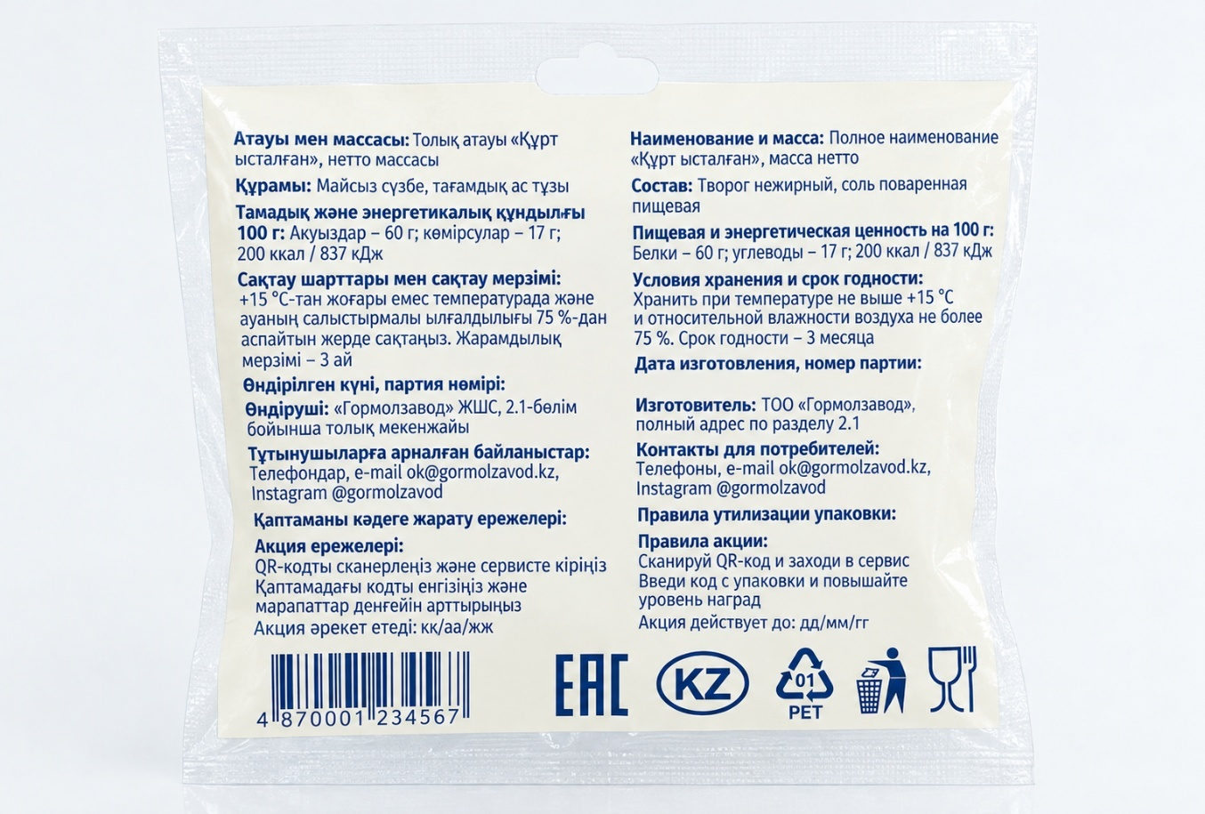
Концепция и устройство упаковки
100 г
вакуумный пакет
около 130 × 190 мм
Для дороги, учёбы и работы,
семей и гостей Казахстана
По концепции: окно в форме пика,
горы и тонкая лента дыма.
Казахский текст идёт первым.
QR от 20 × 20 мм
Уникальный код под отрывной полосой
Перед печатью: единое наименование, точная маркировка, рабочие QR и штрихкод.
03
Notes:
Источники: 02_Концепция_Курт_с_вниманием 1.pdf, стр. 1–2; 03_Макет_спецификация_и_проверочный_лист_Курт_с_вниманием 1.pdf, стр. 1–3; 04_Мокапы_Курт_с_вниманием 1.pdf, стр. 1. Изображение: Gemini. Промо-зона не перекрывает информацию о продукте. QR рекомендуется 22–25 мм. В концепции около 8 штук по 12 г, что даёт 96 г, а не 100 г: фасовку необходимо уточнить. В маркировке приведены белки 60 г, углеводы 17 г и 200 ккал: энергетическую ценность нужно согласовать с производителем. На лицевой стороне указан копчёный продукт, на обороте спецификации только нежирный солёный: требуется согласование наименования. Проверочный лист документа не заменяет проверку печатного файла.

Slide 4
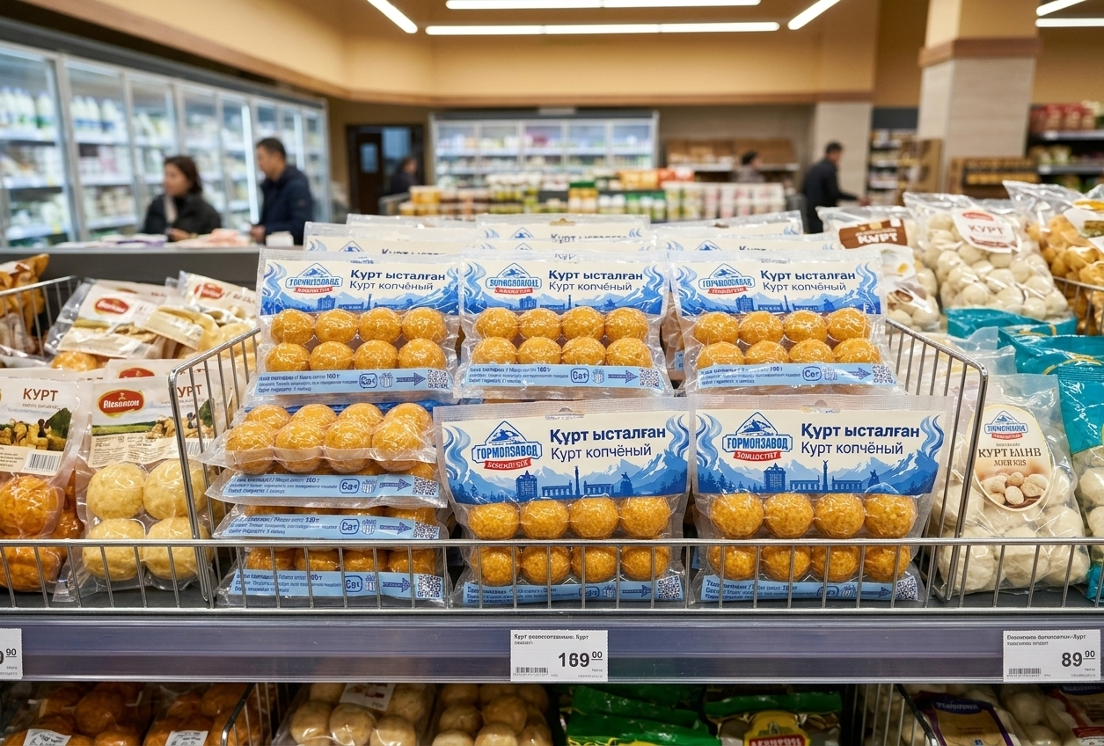
Упаковка в торговой среде
Открытый обзор
продукта
Синий цвет и горы
связывают упаковку
с брендом.
Промо-зона
расположена
в нижней части.
AI-мокап, Gemini. Визуализация полки не является фотографией реальной выкладки.
04
Notes:
Источники: 04_Мокапы_Курт_с_вниманием 1.pdf, стр. 2; 02_Концепция_Курт_с_вниманием 1.pdf; 03_Макет_спецификация_и_проверочный_лист_Курт_с_вниманием 1.pdf. Изображение создано Gemini. В текущем мокапе широкая прозрачная область отличается от окна-пика в концепции. Перед производством требуется единый утверждённый дизайн. Заявление о заметности с 1–2 м остаётся проектным требованием, а не результатом испытаний.

Slide 5
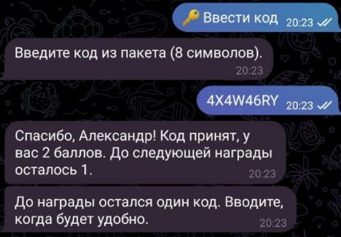
Промо-механика в Telegram
1 код = 1 балл
Покупка и вскрытие пакета
Сканирование QR и регистрация
Ввод одноразового кода из 8 символов
Баллы, награда и следующая покупка
Скриншот прототипа из проекта
1
3
5
10
Приветствие
и идеи подачи
Купон на
продукцию
Пакет курта
100 г бесплатно
Ежемесячный
розыгрыш
Проект акции на 3 месяца. Размер скидки и призовой фонд требуют согласования.
05
Notes:
Источник: 05_Промо-механика_Курт_с_вниманием 1.pdf, стр. 1–3 и изображения бота. Баллы не сгорают в период акции. На уровне 1 код предусмотрены приветствие и идеи подачи, а не материальный подарок. Код одноразовый, 8 символов без O, I, 0, 1. В документе описан прототип на Python/aiogram и SQLite. В данной презентации работоспособность сервиса не утверждается сверх того, что показано в предоставленных материалах.

Slide 6
Показатели и повторные контакты
≈ 1 000
≥ 30%
≥ 50%
регистраций при тираже
10 000 упаковок
участников
с повторной покупкой
активных участников
за последние 30 дней
Повторные контакты
Регистрация и контроль
После ввода кода и за шаг до награды.
Через 14 дней без нового кода.
За 7 дней до завершения акции.
Согласие до сбора данных.
Имя, телефон, город, возрастная группа,
код и дата его регистрации.
Отписка /stop, отчёт /stats и CSV.
Это цели проекта, а не фактические результаты акции.
06
Notes:
Источник: 05_Промо-механика_Курт_с_вниманием 1.pdf, таблицы 5.2, 5.4 и 5.5. Цель регистраций не менее 10% тиража, повторных покупок не менее 30%, активных участников не менее 50% зарегистрированных. Дата регистрации кода заполняется автоматически. В документе разные ограничения частоты: не чаще одного раза в неделю во введении и 1–2 сообщений в неделю в пункте 6.5. Частоту нужно согласовать. Сообщение за 7 дней до конца акции запланировано. Призовой фонд не рассчитан. Перед запуском команда планирует хостинг, резервные копии и подключение к CRM. Юридические положения из исходного документа здесь не подтверждаются отдельной правовой проверкой.

Slide 7
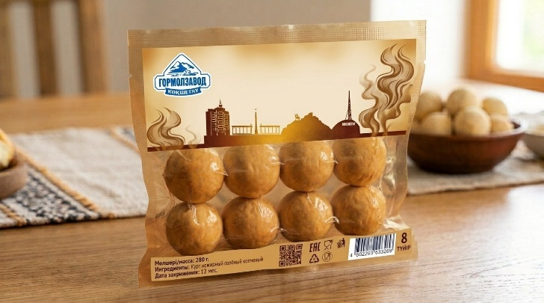
Роль AI и работа команды
Claude
Структура исследования, концепция,
тексты, промпты и код Telegram-бота.
Gemini
Варианты упаковки, лицевая
и оборотная стороны, мокапы.
Ранняя визуальная итерация, Gemini
Команда
Документы 07 и 08 фиксируют
10 записей промптов и скриншоты
процесса работы.
Уточнение дизайна, ретушь, вёрстка текстов,
логотип и QR, настройка и проверка бота.
07
Notes:
Источники: 06_Отчёт_AI_Курт_с_вниманием 1.pdf, стр. 1–4; 07_Промпты_Курт_с_вниманием 1.pdf, стр. 1–2; 08_Скриншоты_Курт_с_вниманием 1.pdf, стр. 1–5. Ручные действия перечислены по отчёту команды и не являются независимым аудитом исходников. В журнале 07 фактически 10 пронумерованных записей, хотя вводный текст шаблона упоминает строки 13–15. Скриншоты подтверждают обращения к Claude и Gemini. Изображение слева — ранний вариант из раздела «Было — стало». Примеры промптов: отдельная генерация лицевой и оборотной сторон, уточнение 100 г и 8 штук, улучшение качества изображения, создание полочного мокапа.

Slide 8
Производство и условия запуска
Параметр | WebPack | Premium Pack
Упаковка, тираж 10 000 | 11 ₸ / шт. | 14 ₸ / шт.
Упаковка, тираж 50 000 | 9,5 ₸ / шт. | 11,5 ₸ / шт.
Печатные формы | 100–150 тыс. ₸ | 150–200 тыс. ₸
Срок изготовления | 10–15 дней | 15–25 дней
1,65%
До запуска
Получить коммерческие предложения.
Утвердить макет и маркировку.
Согласовать бюджет и правила акции.
11 ₸ / 665 ₸ за 100 г аналога.
Без распределения стоимости форм.
Предварительные оценки из файла 09. Коммерческие предложения не получены.
08
Notes:
Источники: 09_Расчёт_производства_Курт_с_вниманием 1.pdf, стр. 1; 02_Концепция_Курт_с_вниманием 1.pdf, стр. 1; 03_Макет_спецификация_и_проверочный_лист_Курт_с_вниманием 1.pdf; 05_Промо-механика_Курт_с_вниманием 1.pdf. WebPack: предварительные данные с датой просмотра 19.10.2026, КП отсутствует. Premium Pack: расчётное допущение, КП отсутствует. Таблица не подтверждает рыночные цены на текущую дату. В материале 09 предварительно выбран WebPack и тираж 10 000. 11/665×100=1,654%. 665 ₸ — цена аналога из онлайн-таблицы, а не подтверждённая розничная цена продукта Гормолзавода. В концепции указано 699 ₸, её статус также не подтверждён. Стоимость пакетов для 10 000: 110 000 ₸, с формами 210 000–260 000 ₸ до иных расходов и без подтверждения включения печати кодов. Призовой фонд и хостинг отдельно не рассчитаны. Перед печатью согласовать окно-пик против широкого окна мокапа, массу 100 г против 8×12 г, наименование и пищевую ценность.

